Slide 1
Pingpong AI
Jules Declerq
Kevin Bakeland
Bram De Bevere

Slide 2
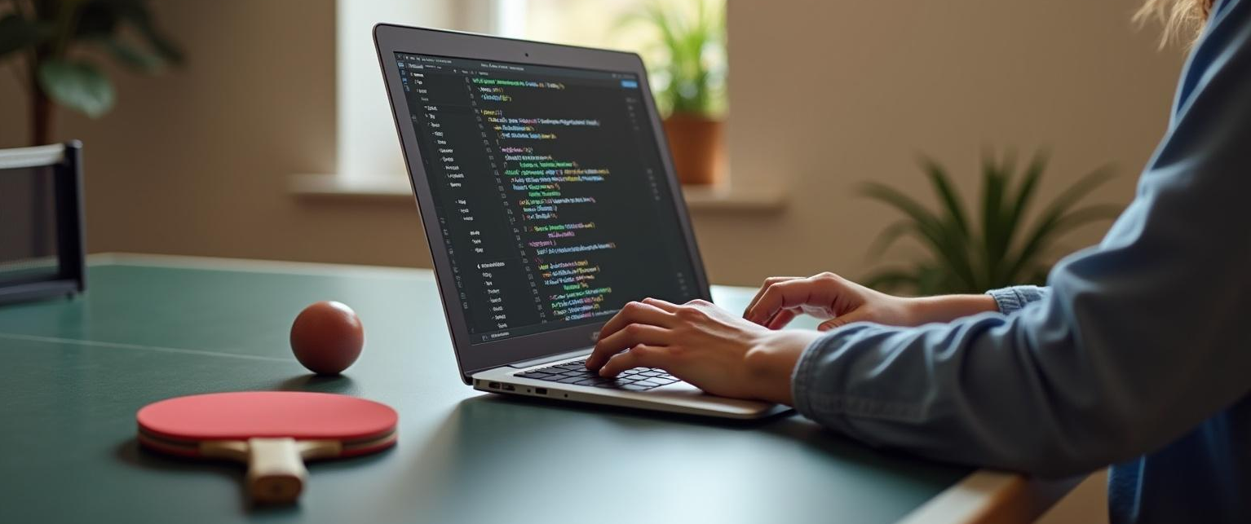
Introductie

Slide 3
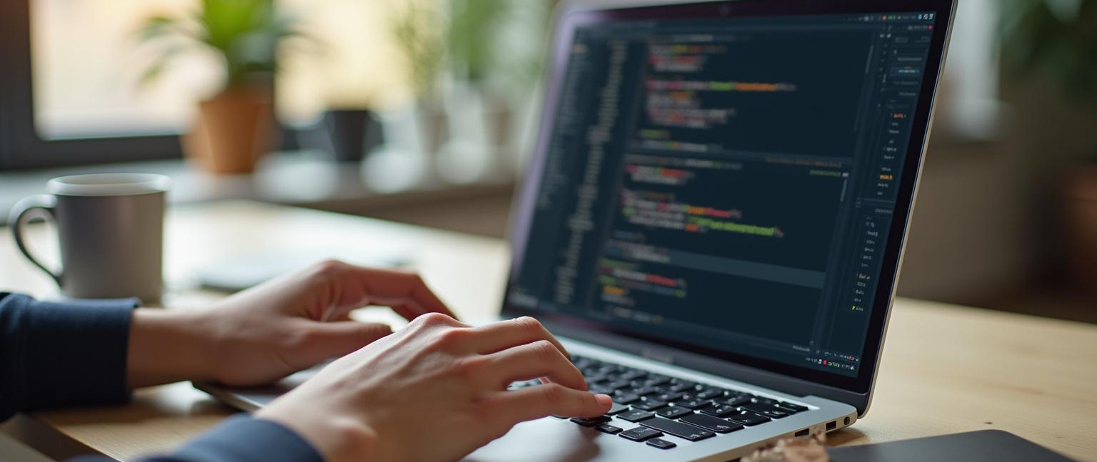
01
AI Pingpong Programmeren

Slide 4
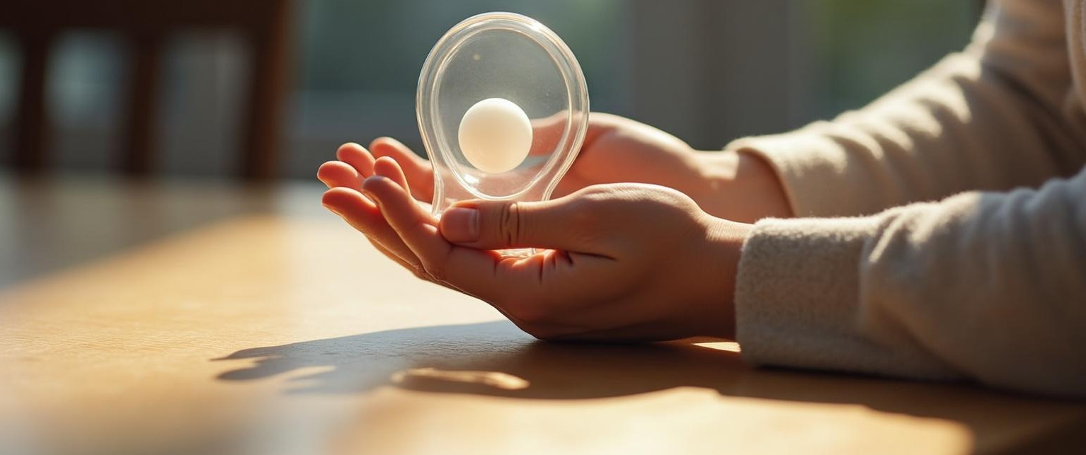
PyBullet botsingsdetectie en rendering

Slide 5
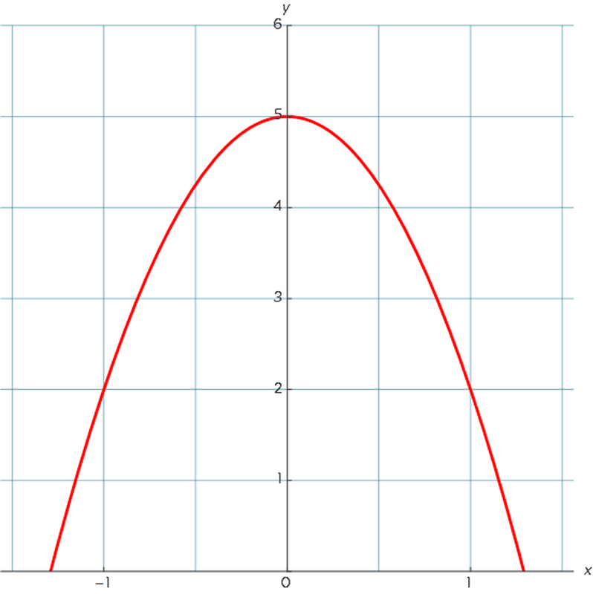
Eenvoudige physics met paraboolfuncties

Slide 6

Parameters: strength, angle en spin…

Slide 7

02
Spelregels

Slide 8
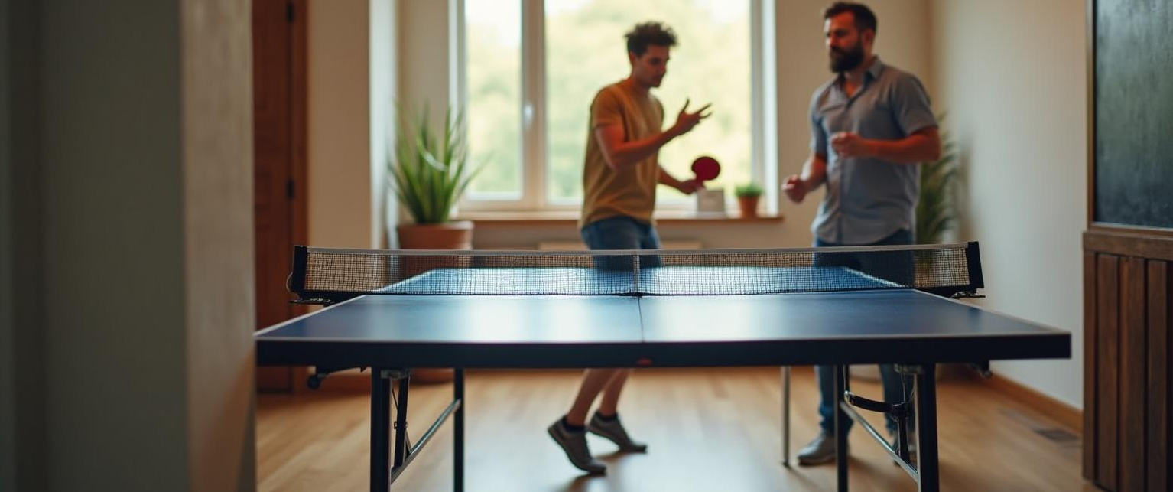
Puntentelling

Slide 9

Leerproces

Slide 10

Omgaan met data

Slide 11

Conclusies

Slide 12

Vragen?

